Slide 1
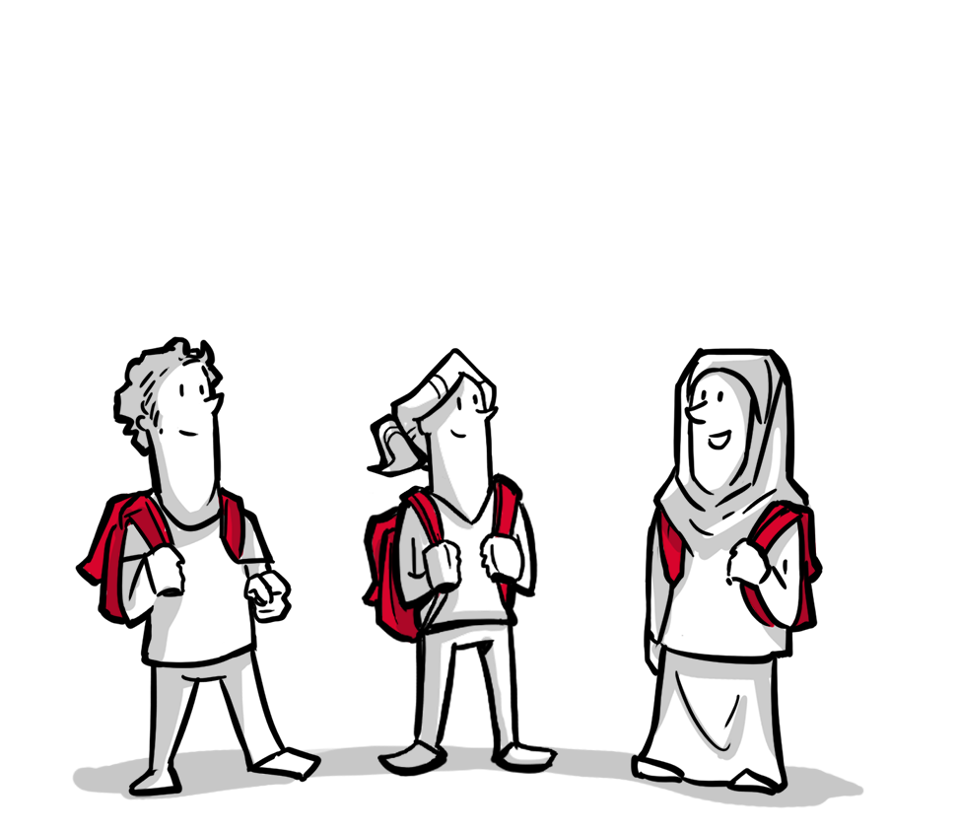
Kiezen voor keuzedelen
Notes:
Voor wie is deze presentatie?
Deze presentatie kan ingezet worden om studenten te informeren over keuzedelen.
Als in de speakernotes ‘je’ staat, dan wordt er verwezen naar de student.
Idee achter de presentatie:
Deze presentatie vertelt in de basis over de keuzedelen. Je kunt de presentatie gebruiken om studenten te informeren over de keuzedelen. Je kunt de presentatie aanpassen naar de eigen situatie. De teksten en volgorde zijn aan te passen. Gebruik vooral wat past bij het informatiemoment. Sommige onderdelen zijn misschien pas in een later stadium interessant voor de student terwijl andere onderdelen al bij de start van de opleiding van belang zijn.

Slide 2
In je opleiding kun je kiezen uit keuzedelen

Slide 3
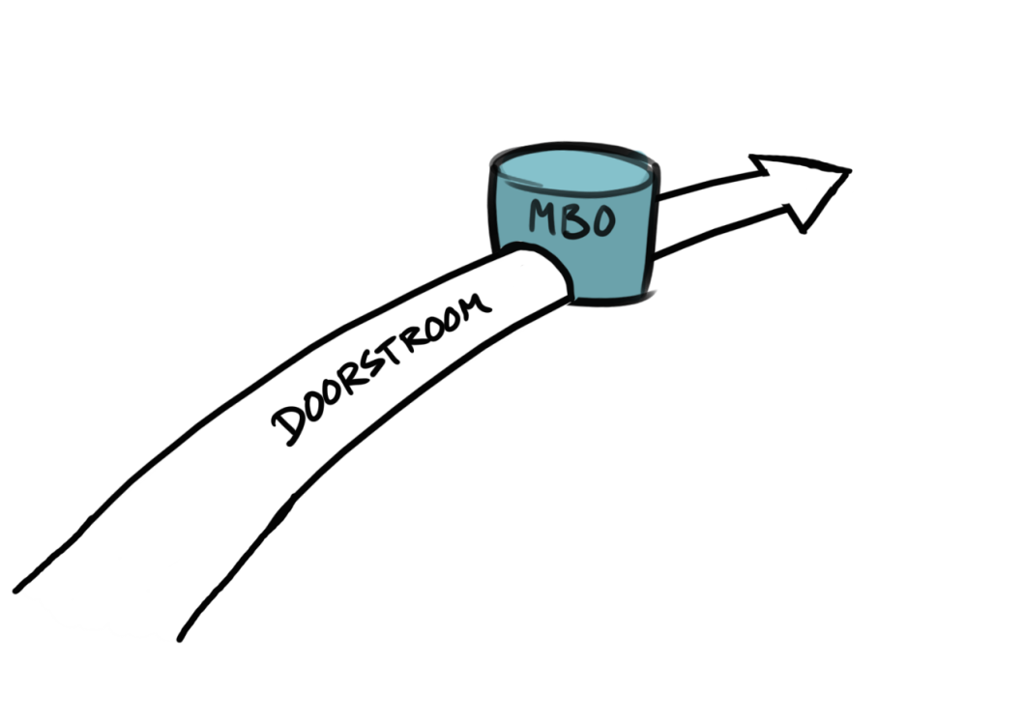
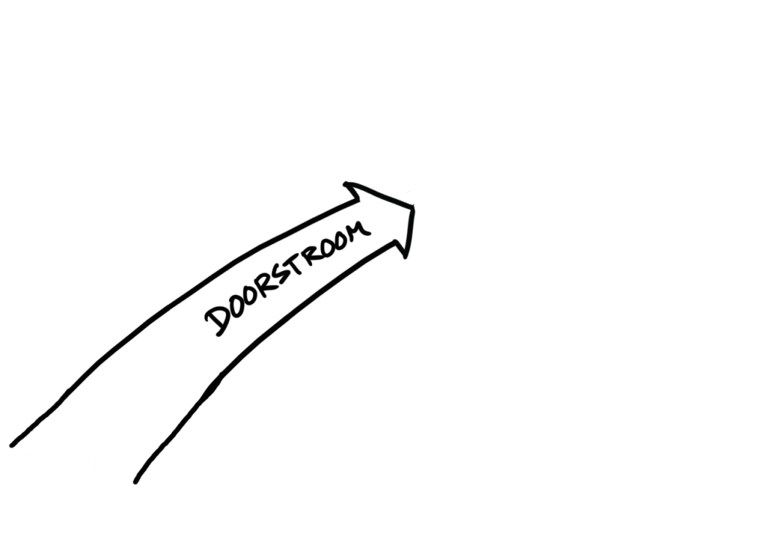
Er zijn verschillende soorten keuzedelen
Zorg en techniek
Mensen met niet-aangeboren hersenletsel

Slide 4
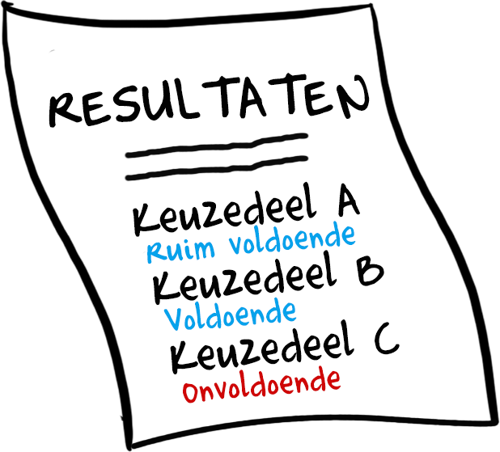

Slide 5
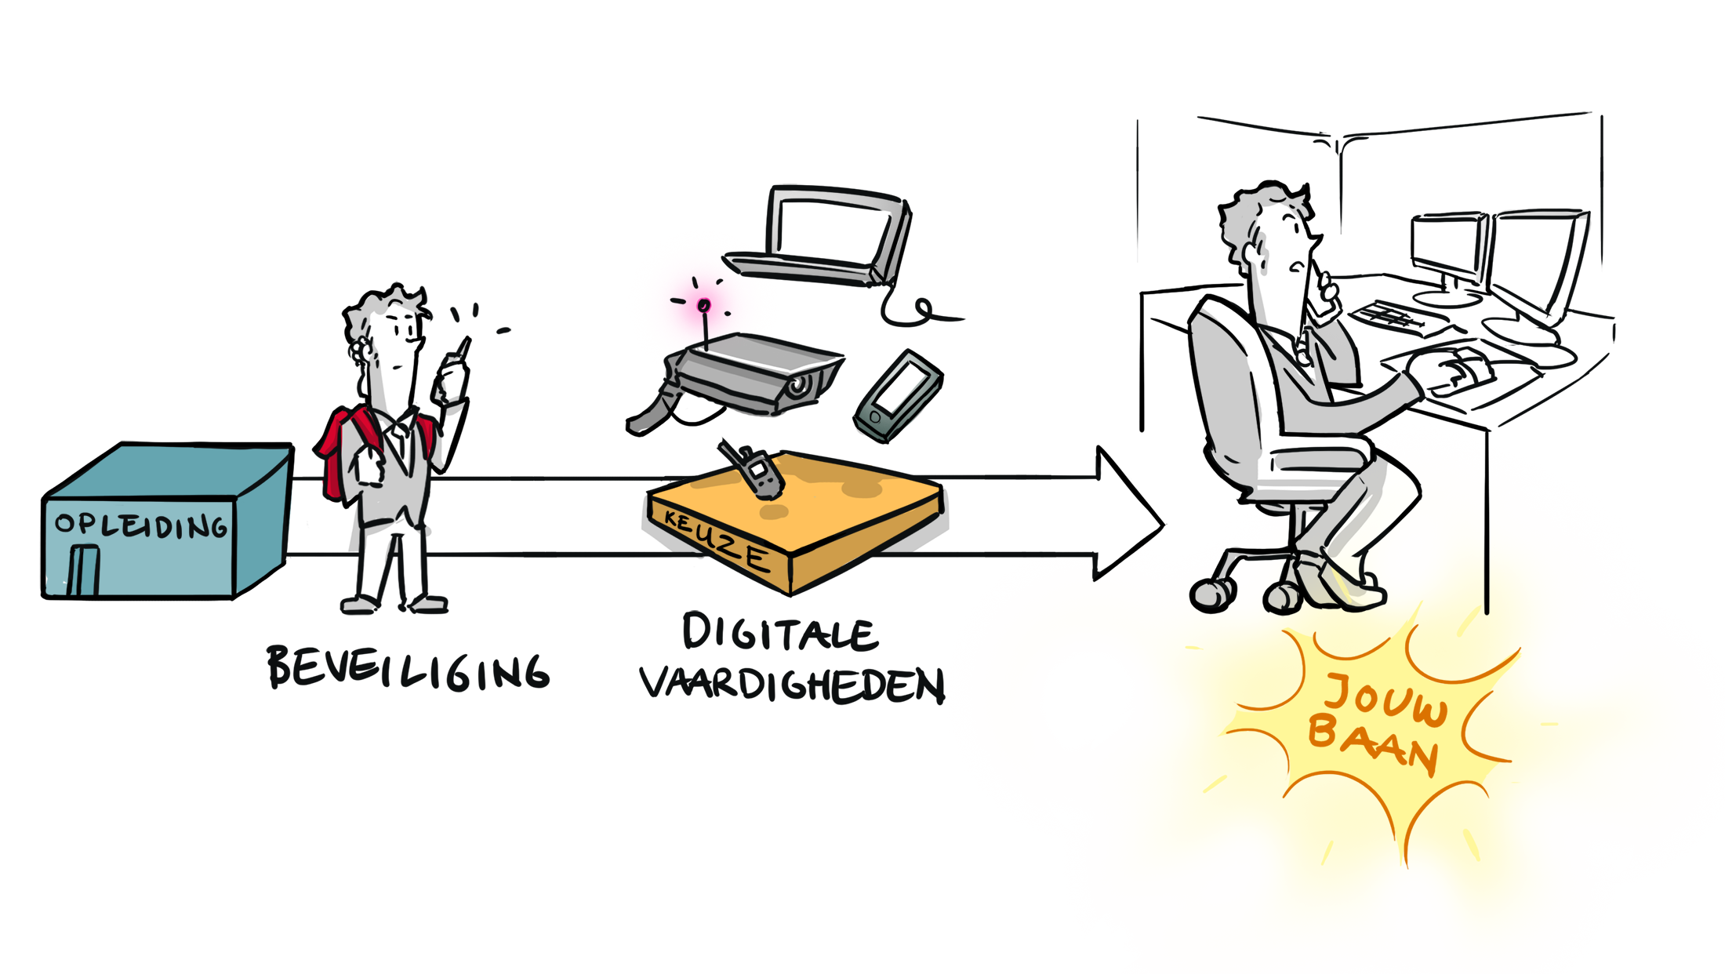
Voorbeeld keuzedeel in opleiding beveiliging

Slide 6
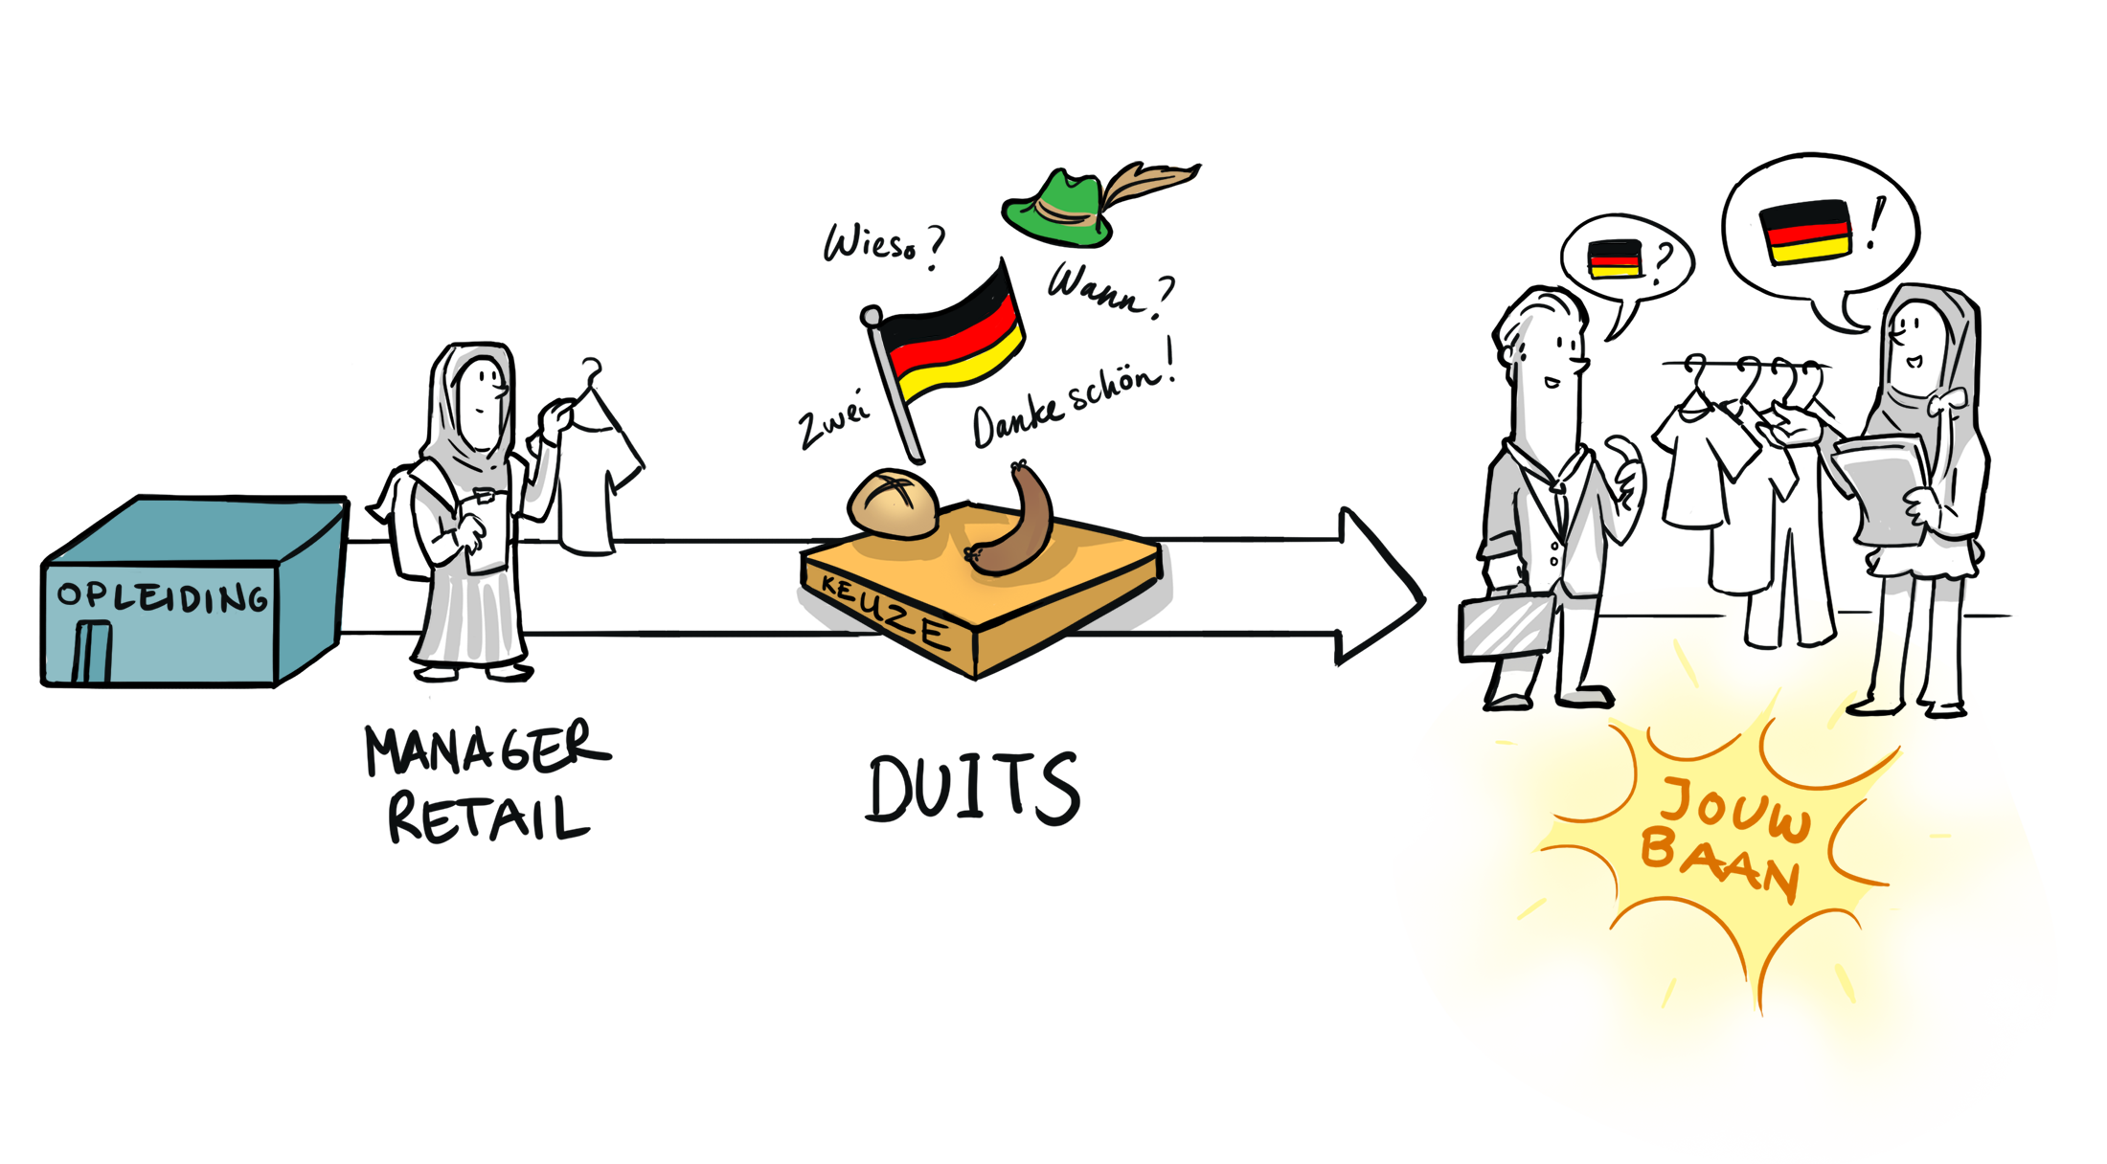
Voorbeeld keuzedeel in opleiding manager retail

Slide 7
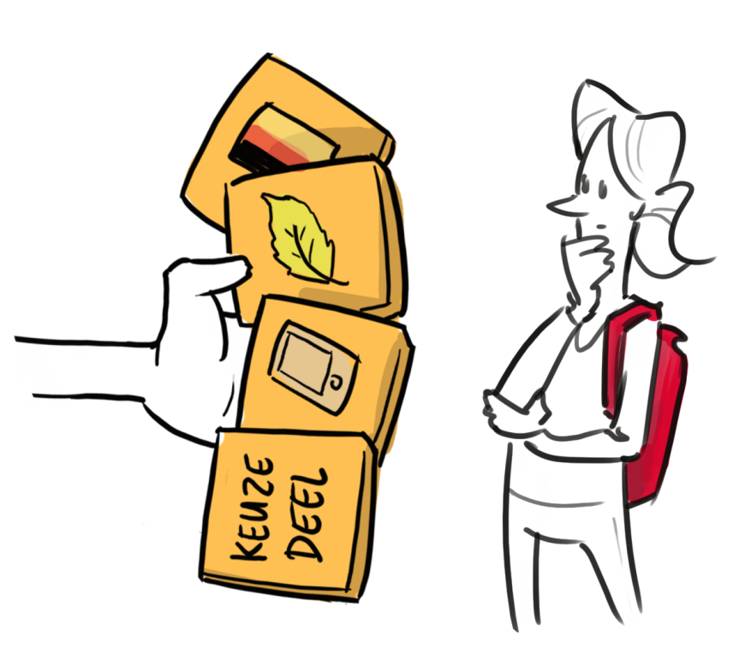
Kiezen van keuzedelen
De keuzedelen die passen bij je opleiding kun je vinden onder Keuzedelen in de opleidingswerkruimte
Notes:
Tip: vul op deze sheet aan wat in jullie situatie van toepassing is

Slide 8
Waar denk je aan bij het kiezen voor keuzedelen?
Welke keuzedelen lijken mij interessant?
Aan welke keuzedelen heb ik wat later in mijn beroep?
Met welke keuzedelen zorg ik dat ik na mijn opleiding kan doorleren?
Andere dingen waar je aan kunt denken: hoeveel tijd neemt het in beslag, waar wordt het keuzedeel gegeven,
kan ik het thuis op de stage of in de klas doen? Zie ook de volgende slide over keuzedelen met BPV.

Slide 9
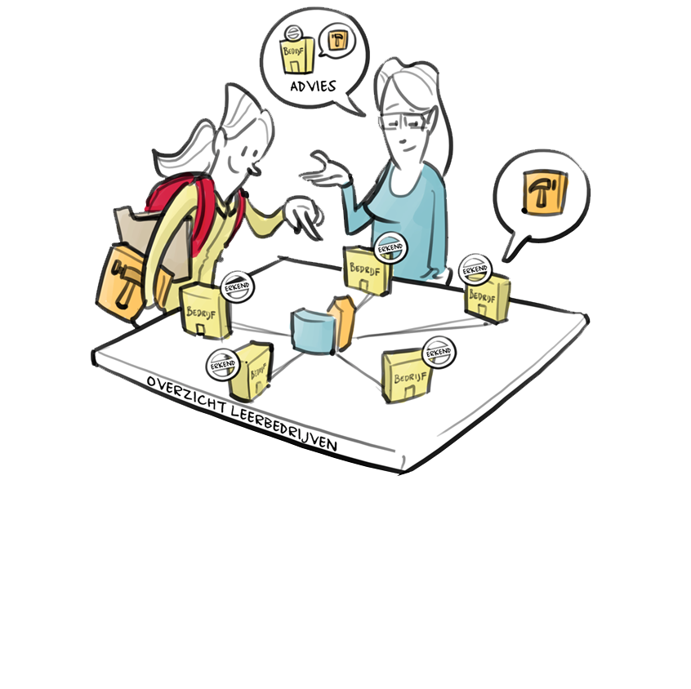
Keuzedelen met BPV
Sommige keuzedelen hebben een BPV-deel naast het theoriedeel.
In dat geval dien je zowel het theoriedeel als het BPV-deel af te ronden om het keuzedeel te behalen.
Soms kan je dat deel doen bij het BPV-bedrijf waar je al stage loopt, maar als het over een heel ander
onderwerp gaat kan het zijn dat je op zoek moet naar een ander BPV-bedrijf.
Ga hierover in gesprek met je begeleider van je BPV en je BPV-opleider op de werkplek.
Notes:
Let op! Een leerbedrijf hoeft niet apart erkend te zijn voor een keuzedeel. Een student kan bpv in het kader van een keuzedeel doen bij ieder erkend leerbedrijf.

Slide 10
Behalen van keuzedelen kan leiden tot vrijstellingen in vervolgopleiding
Bij een (op)volgende opleiding binnen het mbo moet je opnieuw keuzedelen doen
Als je in je huidige opleiding keuzedelen behaald hebt, bestaat de mogelijkheid dat je in de volgende opleiding
vrijstelling kan krijgen, daarvoor zijn wel bepaalde voorwaarden.
Check voor de keuzedelen die jij kiest of vrijstelling in een latere opleiding mogelijk is.
Notes:
Let op! Onderzoek wat binnen de school de afspraken zijn over vrijstellingen en informeer daar de student goed over.

Slide 11
Wanneer en hoe maak je je keuze?
Op de keuzedelenpagina je welke vakken je bij voorkeur moet hebben afgerond voordat je je keuze maakt. Je mag je keuze ook eerder of later maken. Neem de tijd om een goede keuze te maken.
Lees de kwalificatiedossiers voor de verschillende keuzedelen door. Download het formulier op de keuzedelenpagina.
Kies al je keuzevakken. Houd rekening met het aantal uren dat je keuzeruimte bedraagt. Om je te helpen staat in het keuzeformulier een rekenhulp.
Vul het formulier in volgens de instructies en stuur het dit op naar het daar aangegeven adres.

Slide 12
Hoe rond je de keuzedelen af?
Keuzedelen die je met een voldoende afrondt komen op je diploma te staan.
Dit geeft je een bewijs van het halen van je keuzedelen in de richting van je toekomstige werkgever of bij je toekomstige opleiding.
Keuzedelen die je met een onvoldoende afrondt komen alleen op de resultatenlijst.
Bij keuzedelen die zowel een theoriedeel als een BPV-deel hebben moeten beide onderdelen voldoende zijn om een voldoende te behalen. Als een van de onderdelen onvoldoende is, dan wordt het keuzedeel alleen op de resultatenlijst gezet.

